Slide 1

Множење матрица помоћу биолошких процеса
Електротехнички факултет, Универзитет у Београду
1/12

Slide 2
Физичка имплементација - ДНК рачунање
Везивање комплементарних секвенци - хибридизација
Спајање ДНК ланаца - лигација
Огроман број молекула у једној епрувети
Масиван паралелизам
2/12
Notes:
Prvi korak je identifikacija fizičkog procesa.
Kod DNK računanja osnovni procesi su vezivanje komplementarnih sekvenci, poznato kao hibridizacija, i spajanje DNK lanaca, poznato kao ligacija.
U jednoj epruveti može postojati ogroman broj molekula.
Svi oni mogu istovremeno učestvovati u reakcijama, što omogućava masivan paralelizam.

Slide 3
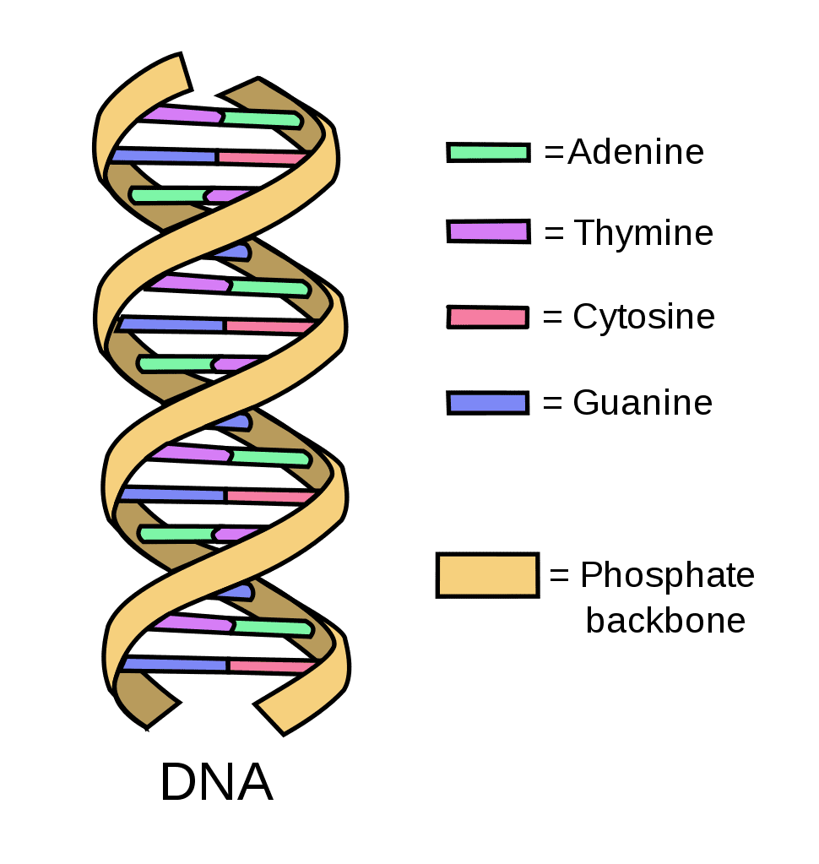
ДНК молекул
3/12

Slide 4
Математичке операције
Y = W * x
Елементи матрице и улазног вектора - различите ДНК секвенце​
Операција множења - спајање одређених секвенци
​Операција сабирања - број насталих молекула / концентрација
Закључак: биолошки процеси реализују потребне операције
4/12
Notes:
Drugi korak je povezivanje fizičkih procesa sa matematikom.
Elementi matrice i ulaznog vektora mogu se kodirati kao različite DNK sekvence.
Spajanje određenih sekvenci predstavlja operaciju množenja.
Broj nastalih molekula ili njihova koncentracija može predstavljati rezultat sabiranja.
Na taj način hemijske reakcije realizuju osnovne operacije potrebne za MatMul.

Slide 5
Да ли је систем универзалан?
Сабирање
Множење
Логичке операције
Линеарна алгебра
5/12
Notes:
Treći korak je analiza da li dobijeni skup operacija podržava šire algoritme.
Pošto možemo realizovati množenje i sabiranje, moguće je implementirati linearnu algebru.
Na tim operacijama zasnivaju se neuronske mreže, optimizacija i mnogi numerički algoritmi.
Zbog toga ovaj pristup nije ograničen samo na MatMul.

Slide 6
Примена
AI
Претрага великих простора решења​
Разне оптимизације
Биоинформатика
Проблеми који захтевају велики паралелизам
6/12
Notes:
Pošto se različiti algoritmi mogu mapirati na isti skup operacija, moguće je formirati biblioteku aplikacija.
Posebno su interesantni problemi koji zahtevaju veliki paralelizam.
To uključuje optimizaciju, pretragu velikih prostora rešenja i određene AI algoritme.
Takođe, pošto se računanje odvija nad DNK molekulima, prirodna oblast primene je bioinformatika.

Slide 7
Предности
​Огроман паралелизам
Мала потрошња енергије
Висока густина података
7/12
Notes:
Glavna prednost DNK računanja je mogućnost izvođenja ogromnog broja operacija paralelno.
Takođe, DNK omogućava izuzetno gust zapis podataka uz malu potrošnju energije.
Međutim, postoje značajna ograničenja.
Priprema eksperimenata traje dugo, očitavanje rezultata je sporo, a prisutne su i greške u biohemijskim reakcijama.
Zbog toga DNK računari danas predstavljaju dopunu, a ne zamenu za klasične računare.

Slide 8
Ограничења
​Споро очитавање резултата
Велика стопа грешке
Тешка програмабилност
8/12
Notes:
Glavna prednost DNK računanja je mogućnost izvođenja ogromnog broja operacija paralelno.
Takođe, DNK omogućava izuzetno gust zapis podataka uz malu potrošnju energije.
Međutim, postoje značajna ograničenja.
Priprema eksperimenata traje dugo, očitavanje rezultata je sporo, a prisutne su i greške u biohemijskim reakcijama.
Zbog toga DNK računari danas predstavljaju dopunu, a ne zamenu za klasične računare.

Slide 9
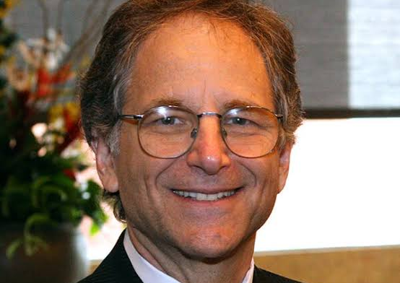
"But biology and computer science – life and computation – are related. I am confident that at their interface great discoveries await those who seek them." Leonard Adleman, Pioneer of DNA Computing​
9/12

Slide 10
Хвала на пажњи!
Припремили:
Павле Шаренац 2025/3068
sp253068m@student.etf.bg.ac.rs
Никола Николић 2025/3109
nn253109m@student.etf.bg.ac.rs
10/12

